Slide 1

Anak Rantau S i n g a p u r a
Oleh : Ulfa

Slide 2
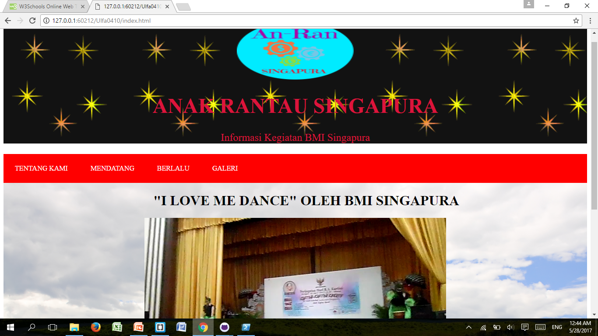
Tampilan depan

Slide 3
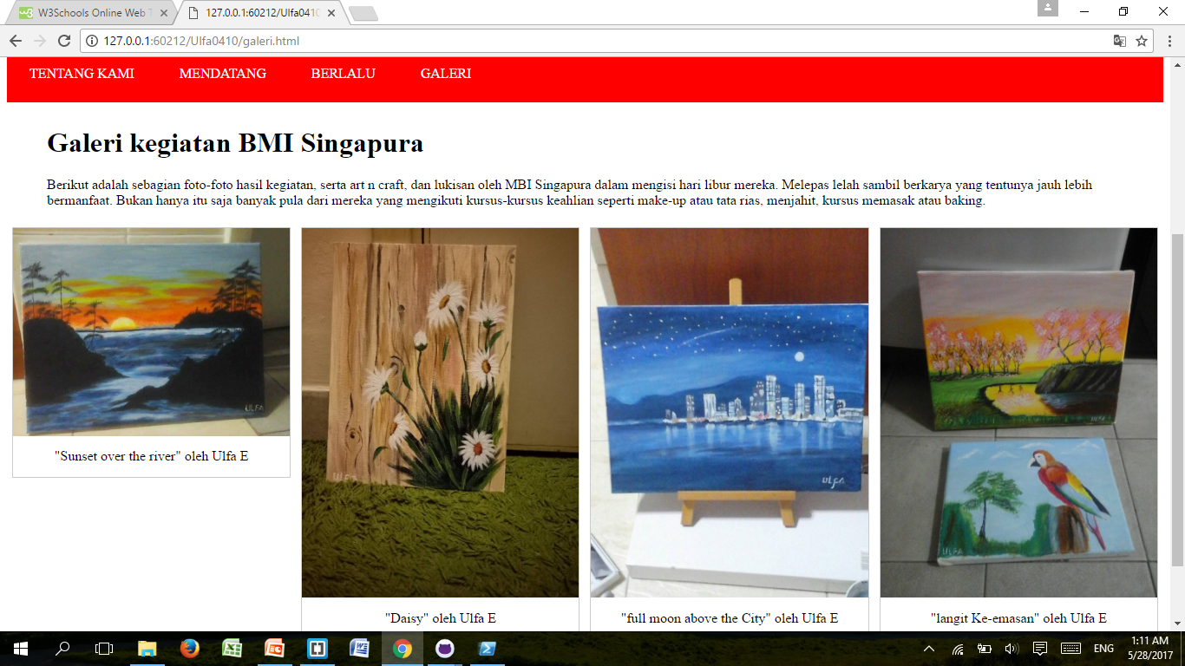
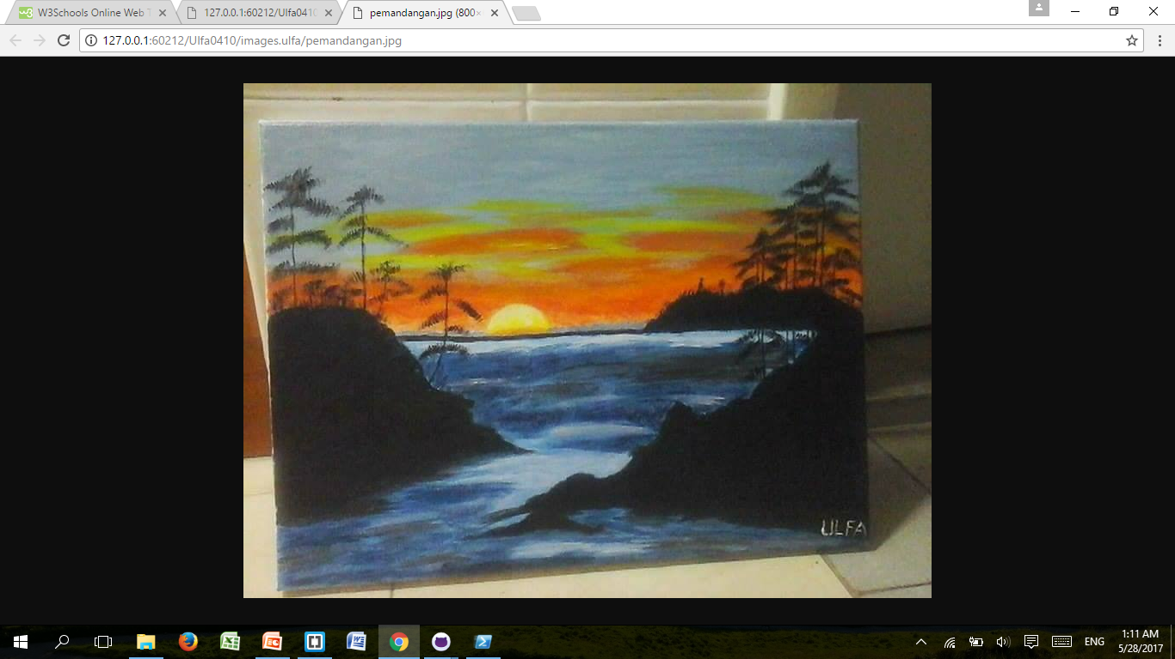
Link responsive di bagian galeri
Galeri
Image Responsive

Slide 4
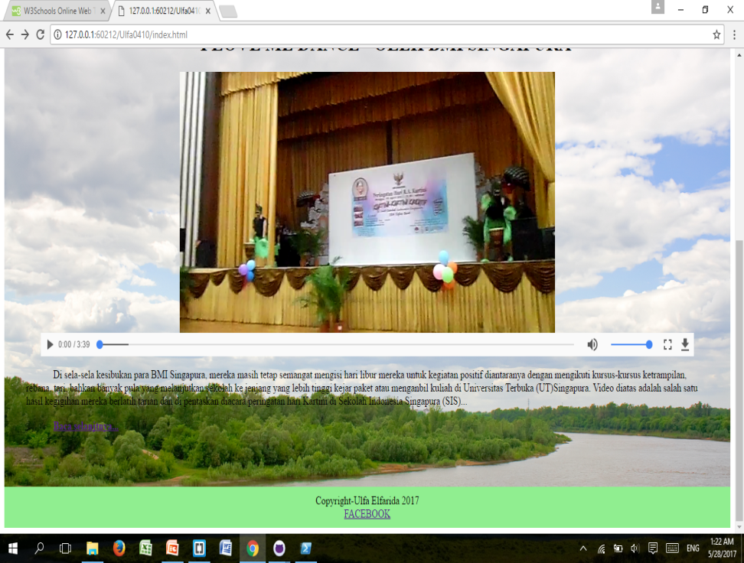
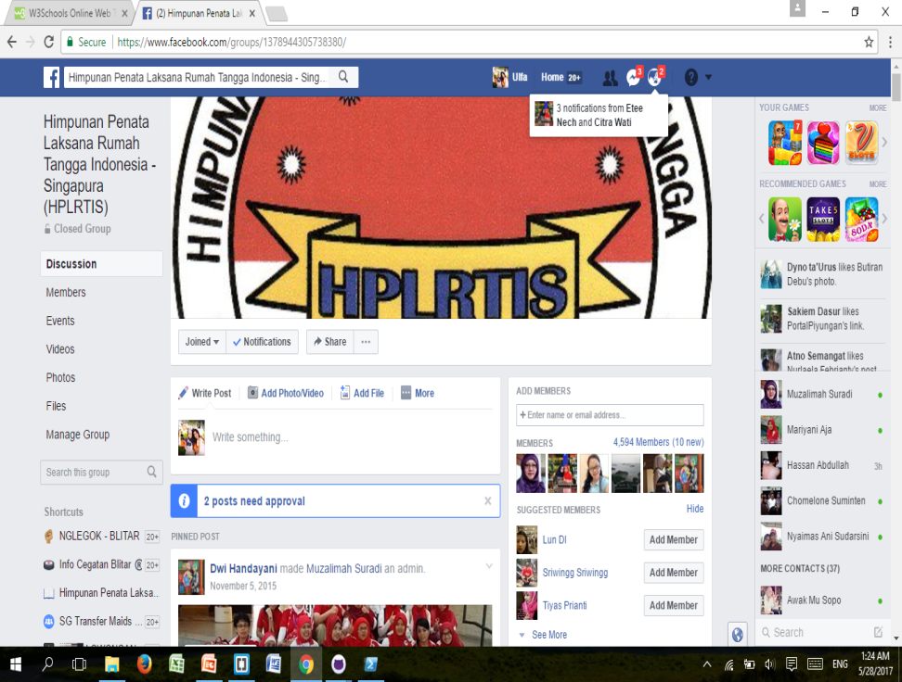
Video
Media sosial fb

Slide 5
Terima kasih…

